Slide 1
10.1.3 methoden om informatie te verzamelen
Om een goede analyse te kunnen maken, heb je informatie nodig over de groep en haar groepsleden.
Daarbij gebruik je de volgende hulpmiddelen:
Observeren (kijken) Kijk goed hoe de groepsleden op elkaar reageren
Gesprekken voeren/ interviewen (praten)
Bronnenonderzoek (lezen)
Oefeningen / Activiteiten (doen)

Slide 2
10.2 Onderzoeken van de groep

Slide 3
10.2 Onderzoeken van de groep
Het is zinvol om de relaties tussen de groepsleden te bekijken.
Daarvoor maak je een sociogram
Een ander goed hulpmiddel is de zogenoemde SWOT- analyse
Hiermee breng je de Strenght, Weakness, Oppertunities en Treats van de groep in kaart ofwel:
je kijkt wat je sterke en zwakke punten zijn van de groep en waar haar kansen en bedreigingen liggen

Slide 4
10.2.1 Het sociogram
Het sociogram is een grafische uitwerking, waarmee je de sociale relaties in een groep zichtbaar maakt.
Het sociogram geeft zicht op de groepscohesie (samenhang in de groep)
Bij het maken van een sociogram kun je gebruik maken van je observaties en vragenlijsten zie hoofdstuk 10.1

Slide 5
Tekenen van een sociogram
Je observaties en de antwoorden op de vragenlijst gebruik je om het sociogram te tekenen. Dit doe je als volgt:
Teken een grote cirkel in het midden. Zet hierin de naam van de leider (meer leiders meer cirkels)
Laat met kleinere cirkels, voorzien van namen, zien welkegroepsleden het meest contact hebben met deze leider(s)
Geef d.m.v. een pijl aan tussen welke groepsleden er een relatie is
Vallen er groepsleden buiten de groep, dn teken je aan de rand van het sociogram vierkanten met daarin hun namen

Slide 6
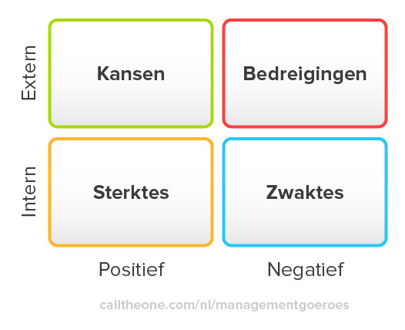
10.2.3 De groeps-SWOT
Een groeps-swot geeft je inzicht in het functioneren van een groep
Een Swot gebruik je om de doelen te bepalen

Slide 7
10.2.4 Analyseren van de SWOT
De gegevens uit de Swot zijn pas bruikbaar als je ze analyseert
Bedenk hoe je de positieve punten kunt inzetten bij het bestrijden van de negatieve
En: Welke positieve punten blijven onbenut en welke negatieve kun je aanpakken?

Slide 8
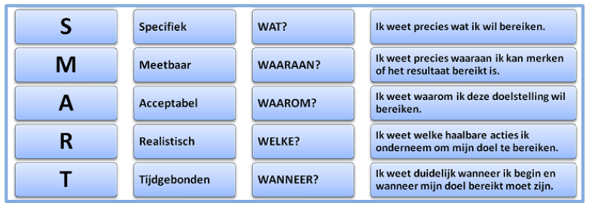
10.3 Doelen voor de groep
10.3.2
Een goed doel is altijd SMART

Slide 9
10.4 Sturen en beïnvloeden van de groep
10.4.1 Hoofd-hart –handenformule
Houd bij het sturen en beïnvloeden van de groep rekening met de drie niveaus waarop dit kan plaats vinden: het hoofd , het hart en de handen

Slide 10
Sturen op “hoofd” niveau
Sturen op “hoofd” niveau hierbij richt je je op het
verwerven van inzicht en het overdragen van informatie

Slide 11
Sturen op het niveau van “hart”
Sturen op “hart” niveau
Dit is gericht op de ervaringen en gevoelens van de groepsleden
Met als doel: emoties verwerken en het bespreekbaar maken van gevoelige onderwerpen

Slide 12
Sturen op het niveau van de “handen”
Sturen op het niveau van de “handen”
Hier ben je gericht op vaardigheden
Je gaat aan de slag met het aanleren en oefenen van nieuw gedrag

Slide 13
10.4.2 Inzetten van een groepsgesprek
Met een goed geleid groepsgesprek kun je veel invloed uitoefenen op de cultuur van een groep. De kracht van een groepsgesprek:
Het maakt belangrijke thema’s bespreekbaar
Het schept openheid en kan ongewenst gedrag ontkrachten
In het gesprek spreek je positief over gewenst gedrag
Door het gesprek met elkaar aan te gaan, maak je alle groepsleden mede verantwoordelijk

Slide 14
10.4.3 Individueel beïnvloeden van groepsleden
Door groepsleden een andere rol te geven, kan de hele dynamiek van zo’n groep veranderen

Slide 15
10.4.4 Sturen met creatieve middelen
Met spelletjes, rollen spellen en andere vormen van expressie kun je de groep op een positieve manier sturen
Iedereen kent vast wel het “samen een vlot bouwen”

